Slide 1
Bonjour!
lundi, le vingt-neuf août

Slide 2
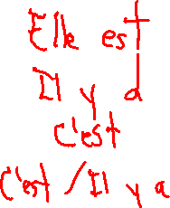
Travail de cloche
Insert either C’est, Il / Elle est, or Il y a as required by the rules of French grammar. Write out the entire sentence.
___________ canadienne.
___________ deux chats dans ma famille.
___________ Robert !
___________ un élève très intelligent.

Slide 3
Bonjour!
Lesson 6
lundi, le vingt-neuf août
un moment de culture francophone
Le roman photo (pp. 6 – 7)
the verb être (pp. 28 – 29)
adjectives (pp. 32 – 33)
The students will begin to master the correct use of French adjectives.

Slide 4
Pourquoi tombons-nous?
Nous tombons pour apprendre comment se lever.

Slide 5
Sommes-nous prêts?
Nous sommes prêts !

Slide 6
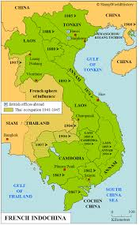
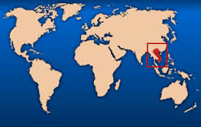
Indochina, the current nations of Vietnam, Cambodia, and Laos, was a French colony between 1887 - 1954

Slide 7
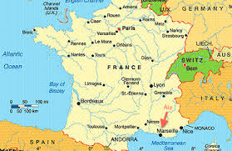
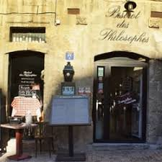

Slide 8
(D’Accord, pp. 28 – 29)
The verb être
être = to be

Slide 9
subject pronouns (pp. 28 – 29)
I we
you you
she / he they

Slide 10
subject pronouns
to be
I we
you you
she / he they

Slide 11
(D’Accord, pp. 28 – 29)
subject pronouns
être
je nous
tu vous
elle / il ils / elles

Slide 12
(D’Accord, pp. 28 – 29)
subject pronouns
être
je suis nous sommes
tu es vous êtes
elle / il est ils / elles sont

Slide 13
Elle est ______or il est _______ is used…
When followed by a simple adjective.
When followed by a profession, nationality, or religion.
Elle est professeure.
Il est américain.
Elle est chrétienne.

Slide 14
Adjectives: pp. 32 - 33.
In French, adjectives must agree in number and gender with the noun which they modify.
Il est intelligent.
Elle est intelligente
Ils sont intelligents
Elles sont intelligentes

Slide 15
Elle est écrivaine.
Elle est intélligente.
Karie Willyerd est écrivaine intelligente.
Elle est écrivaine intélligente.

Slide 16
Adjectives: pp. 32 - 33.
je
tu
il
elle
nous
vous
elles
ils

Slide 17
(D’Accord, pp. 24 – 25)
subject pronouns
être
je nous
tu vous
elle / il ils / elles

Slide 18
Extra help / Study hall
9th period Monday – Friday.
Room 205A

Slide 19
Devoirs

Slide 20
Billet de sortie
Write a sentence in which begins « Nous sommes… »

